Slide 1

Řízení obchodních organizací a strategie
Halina Starzyczná
Garant předmětu

Slide 2
Klíčová myšlenka
Řízení obchodních organizací
a strategie
.
Cílem přednášky je pochopit specifika řízení a strategie obchodních organizací s ohledem
na chování trhu
Halina Starzyczná
Garant předmětu

Slide 3
Řízení obchodních organizací
a strategie
Východiska řízení a plánování
Vize a poslání OO
Formulace retailové strategie
Podnikatelské strategie OO
Mezinárodní rozvojové strategie retailingu
Hlavní nástroje řízení
.
Struktura přednášky

Slide 4
Východiska řízení a plánování
Menší podniky - kratší časový horizont.
Běžné je plánování tak na 5 let.
Při dlouhodobějším plánování se neuvádějí detaily: řeší se
• postavení na trhu, udržení či vylepšení pozice obchodní organizace na trhu
• charakter organizačně právní formy, rozhodnutí o jejím zachování či změně vyvolané růstem obchodní organizace
• vhodné umístění maloobchodní sítě a distribuční sítě
• posouzení prostorových a personálních kapacit.
https://www.mediaguru.cz/clanky/2019/02/lidl-kvuli-nedostatku-pozemku-meni-strategii/
Praxe: Prostorové kapacity - Obchodní řetězec Lidl změnil svou strategii a již nestaví nové prodejny jen na zelené louce. Důvodem je nedostatek pozemků v centrech velkých měst. Firma musí hledat prostory i tam, kde by dříve nestavěla. Staví nové prodejny přestavbou stávajících objektů nebo nově vznikajících developerských projektech.

Slide 5
Zopakujme si ! Filosofie,poslání a vize obchodní organizace
Podniková
filosofie
vlastníci, manažeři, zaměstnanci, zákazníci,dodavatelé, věřitelé, konkurenti, vláda, obchodní svazy, odborové svazy, místní zastupitelství.
předmět činnosti zajišťující
naplnění filosofie
Poslání
historie podniku
strategické cíle, slogany, zákaznická a zaměstnanecká filosofie, vztahy a závazky vůči společníkům, vztahy k okolí.
Vize
budoucnosti

Slide 6
Zainteresované subjekty na podnikové filosofii?
Zainteresované subjekty | Zájem
Zaměstnanci (I) | Mají zájem na uspokojení svých potřeb.
Manažeři (I) | Upřednostňují dynamický rozvoj podniku.
Vlastníci (akcionáři) | Usilují o bezpečnost a jisté zhodnocování kapitálu.
Zákazníci | Požadují adekvátní nabídku ve správné struktuře a ceně, servis.
Dodavatelé | Usilují o optimální nákupy a dobré vztahy, platební schopnost a dodržování smluv.
Věřitelé | Požadují dohodnuté splacení závazků.
Konkurenti | Usilují o lepší pozici na trhu, růst tržního podílu a zasahují do teritorií jiných firem.
Vláda | Preferuje dodržování zákonů a právních předpisů a vládních programů v souladu se státní obchodní politikou.
Obchodní svazy | Usilují o účast na programech vlády, aby tak mohly spoluvytvářet prostředí pro podnikání.
Odborové svazy | Mají stejné zájmy jako v jiných firmách (porovnatelnost mezd, stabilita zaměstnanosti, pracovní podmínky).
Místní zastupitelství | Požadují příspěvky na rozvoj oblasti, na ochranu životního prostředí, zaměstnávání lidí z oblasti působení obchodních firem apod. (územní plány)

Slide 7
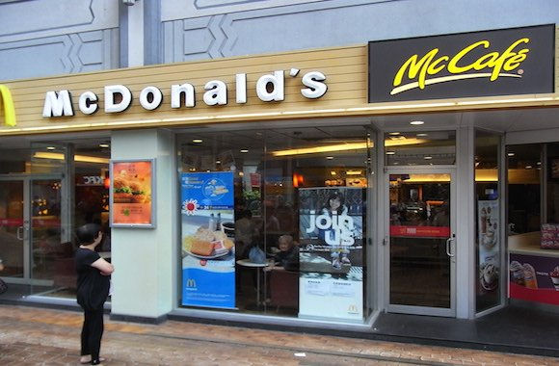
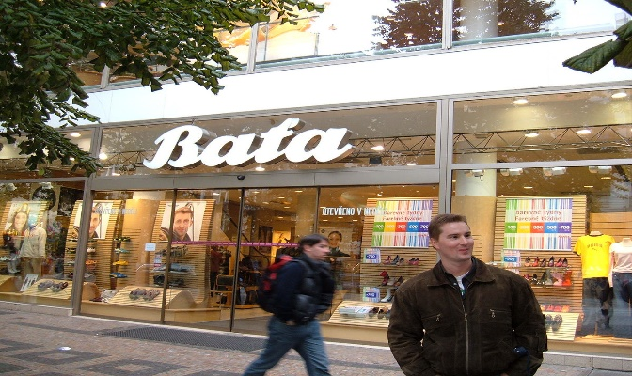
Vize jako motivační součást strategie - praxe
Vize může být formulována na úrovni celého světa (komponent globálního dosahu)
Reaguje na dobu, v níž je formulována, i na lokalitu
Např.
Mc. Donald – rozšířit prodej hamburgerů po celém světě
Baťa – obouvat celý svět
Historický pohled na vizi (firma Baťa)
Vize pro Československo za první republiky:
V každé obci, kde bude stát kostel, bude naše prodejna obuvi
(logická podmíněnost spádovosti)

Slide 8
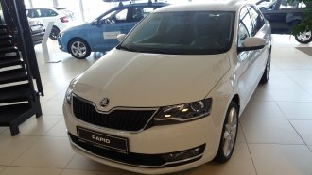
Užší a širší vymezení poslání - praxe
Prodej automobilů Škoda (užší vymezení)
Výhoda: specializace, méně dodavatelů, typizace prodeje a technologie, kvalifikace personálu s hlubokými znalostmi o sortimentu, relativně silný globalizační potenciál
Nevýhoda: silná závislost na životním cyklu výrobku a vývoji poptávky a na konkurentech se substituty.
Síť širokosortimentních velkokapacitních prodejen (širší vymezení)
Výhoda: nižší zranitelnost výkyvem poptávky, konkurenční substituty
Nevýhoda: vyšší závislost na stádiu vývoje firmy
Tato fotka od autora Neznámý autor s licencí CC BY-SA

Slide 9
Formulace strategie retailingové společnosti příklad postupu:
Situační analýza - PEST, PESTLE…
Vrcholová strategie
Úrovně
Cíle
Příklady
Identifikace zákazníků
Podněty k nákupu, megatrendy orientace
Kontrola

Slide 10
Strategie retailingové společnosti – úrovně
Úrovně jsou závislé na fázi vývoje firmy (pionýrská, organizační, integrační…).
Rozvinutá společnost:
●Multinacionální (transnacionální) korporace - provozní jednotky na území různých států, centrála určuje strategii a celkový model řízení firmy. Korporace má nástroje na společné využívání zdrojů firmy, jejich přečerpávání, akumulaci a společné investování.
3 úrovně strategie: korporace, SBU, funkční systém
● Globální korporace – na úrovni centra rozdělení finančních zdrojů, strategie GSBU- blízkost trhu a na úrovni regionálního a místního vedení.
(blíže 6. kap)

Slide 11

Příklad cílů retailingové společnosti
Strategické cíle:
zvýšení obratu o x %, resp. udržení obratu, resp. přežití na trhu
pokračování expanze OO, či udržení pozice na trhu, přechodné zhoršení pozice
(např. Tesco)
zvýšení konkurenceschopnosti, nové formáty prodejen
posílení image společnosti - její vlastní značky, posílení v kategorii
nabídky čerstvého zboží (např. Lidl – jednotka čerstvosti)
cenová konkurenceschopnost v oblasti zboží základní poptávky
- celkové zvýšení úrovně prodeje (remodeling - Lidl, Kaufland).
Taktické cíle k růstu obratu:
získat nové zákazníky
zvýšit výdaje zákazníků
zákazníky udržet

Slide 12
Podněty ke strategii (nákupu) – v centru pozornosti firem
• aktuální a budoucí orientace zákazníků a poptávka na trhu zboží (viz dále)
• vývojové směry spojené s technologií, internacionalizací ekonomiky i obchodu a změnami v životním stylu (viz dále)
• vládní politika (daně a cla, legislativa, dopravní struktura …), hospodářská politika (např. podpora bytové politiky – prodej stavebního materiálu, vybavení domácností, stopařských služeb apod.)
• koordinovaná úsilí a hnutí působící v regionu (vhodnost regionu pro výstavbu prodejen, územní plány, vliv hnutí na ochranu spotřebitelů, systém kontrol obchodního podnikání /nedodržování poctivosti, hygieny/…).
Tržní dozor
ČOI
SZPI
ŽÚ
SOKL…..
Neziskové organizace- SOS, dTest- pomoc spotřebitelům

Slide 13
Identifikace zákazníků
Megatrendy v chování zákazníků:
● orientace na výkon (symboly statusu, exkluzivita)
● neokonzervatismus (obliba antikvit, staré zvyky)
● alternativní orientace (návrat k přírodě, biopotraviny,
bylinky, doplňky stravy…)
● hédonismus (pěstování těla, sport).
Podniková filosofie, vize, poslání

Slide 14
Identifikace zákazníků
Megatrendy v chování zákazníků:
● orientace nové generace na technické vymoženosti doby
●● důraz na konektivitu (obecně propojení počítačů nebo jiných elektronických zařízení v počítačové síti – rychlost připojení PC k internetu, nositelná technika, aplikace virtuální reality)
●● digitální transformace (digitální služby, dovednosti, internetové a mobilní bankovnictví)
●● automatizace v obchodě (samoobslužné technologie, automat. prodejna).
Podniková filosofie, vize, poslání

Slide 15
Nejznámější podnikatelské strategie v obchodě
Obchodní organizace nejčastěji využívají tyto strategie:
Strategie vedení cenou - Dělej to ve velkém
Strategie diferenciace - Dělej to nově
Strategie zacílení - Dělej to, co na trhu chybí
+ Strategie reagující na poptávku Trading up a Trading down

Slide 16
Strategie vedení cenou- Dělej to ve velkém
úspěšný je ten, kdo má největší podíl na trhu
vychází z tzv. „křivky zkušenostního efektu“
ROI-Return on Investmen (návratnost vloženého kapitálu).
Př.: Velké obchodní řetězce a nákupní aliance

Slide 17
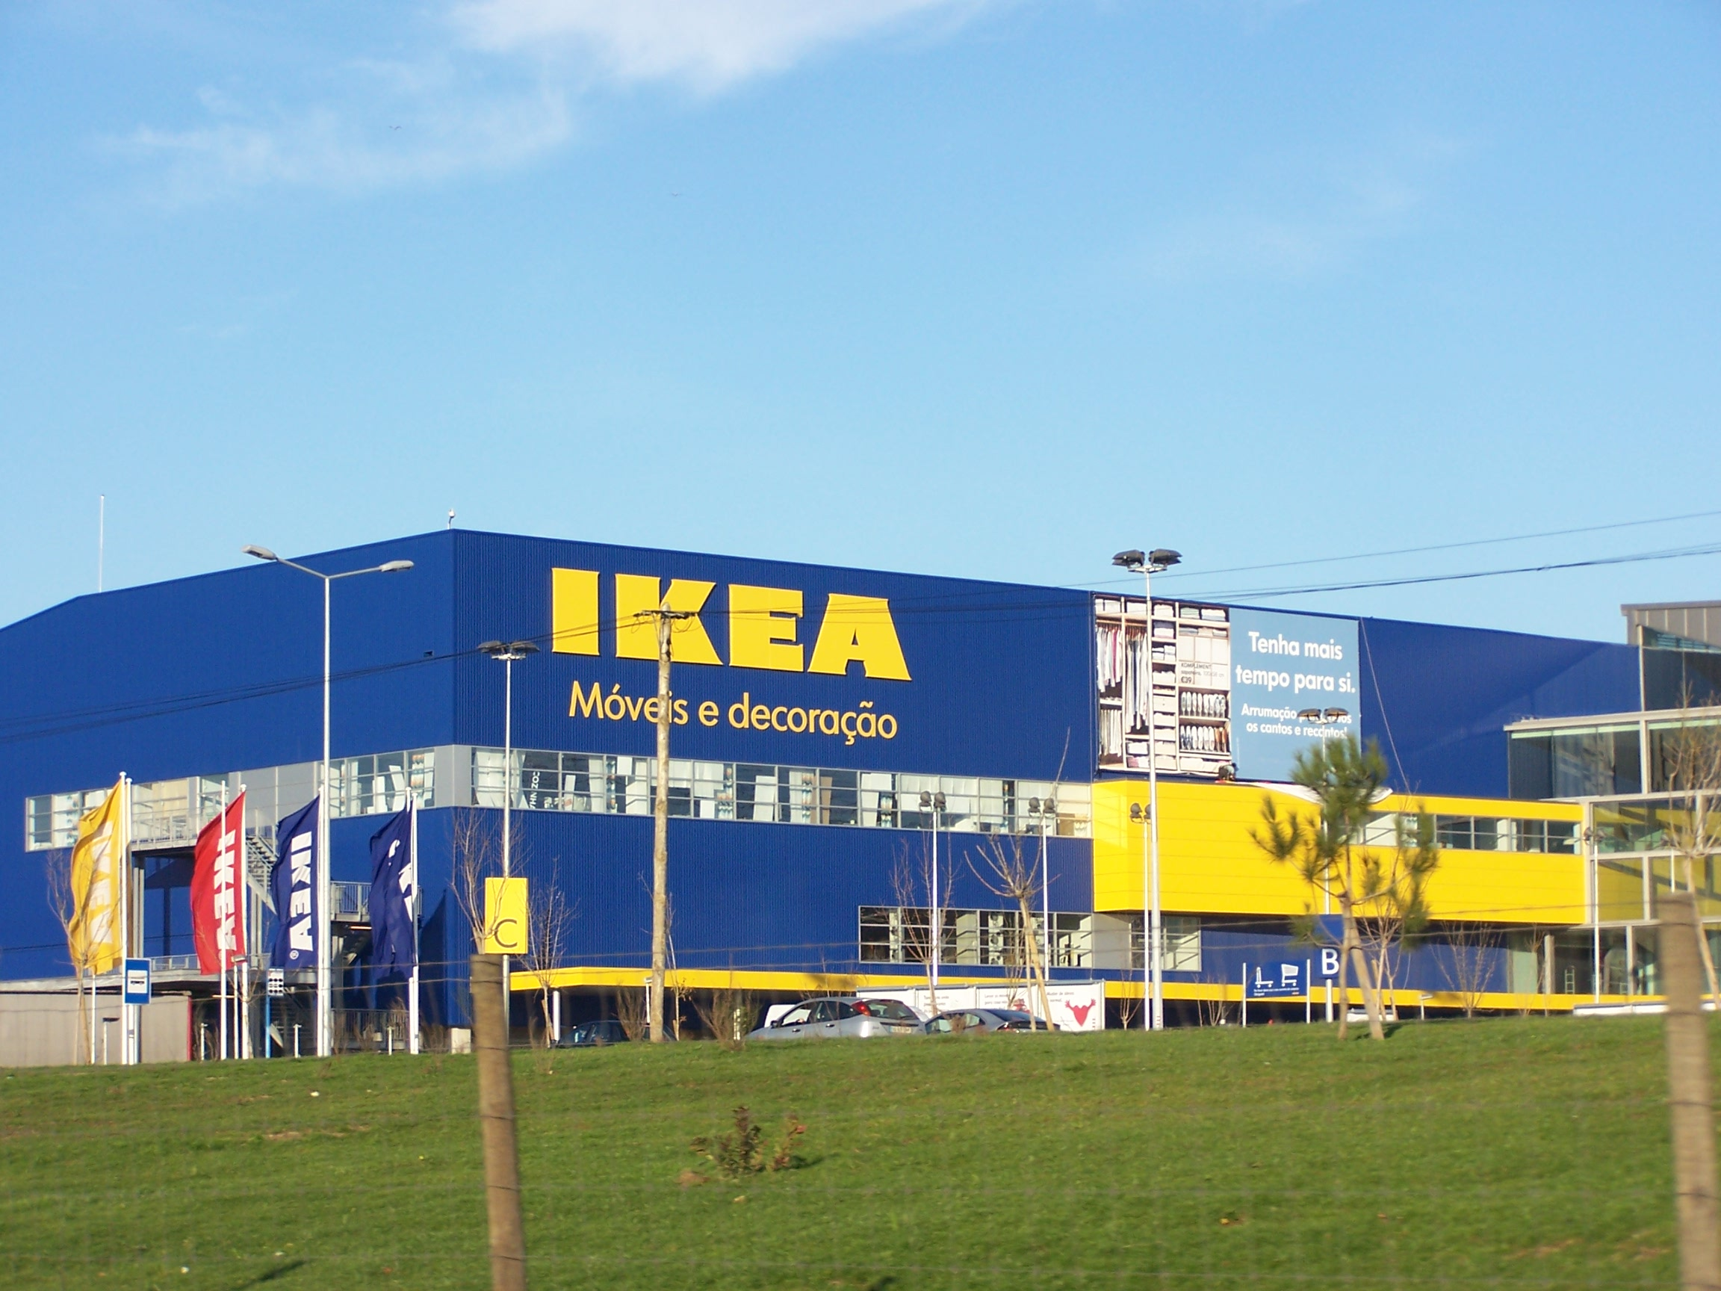


Slide 18
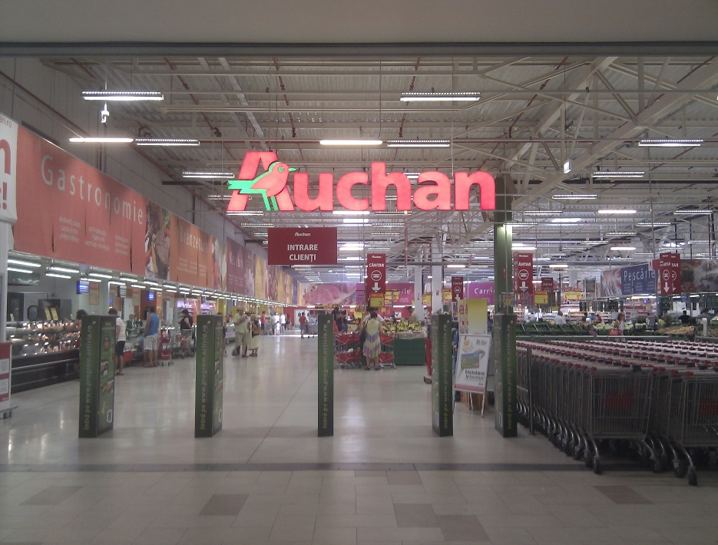
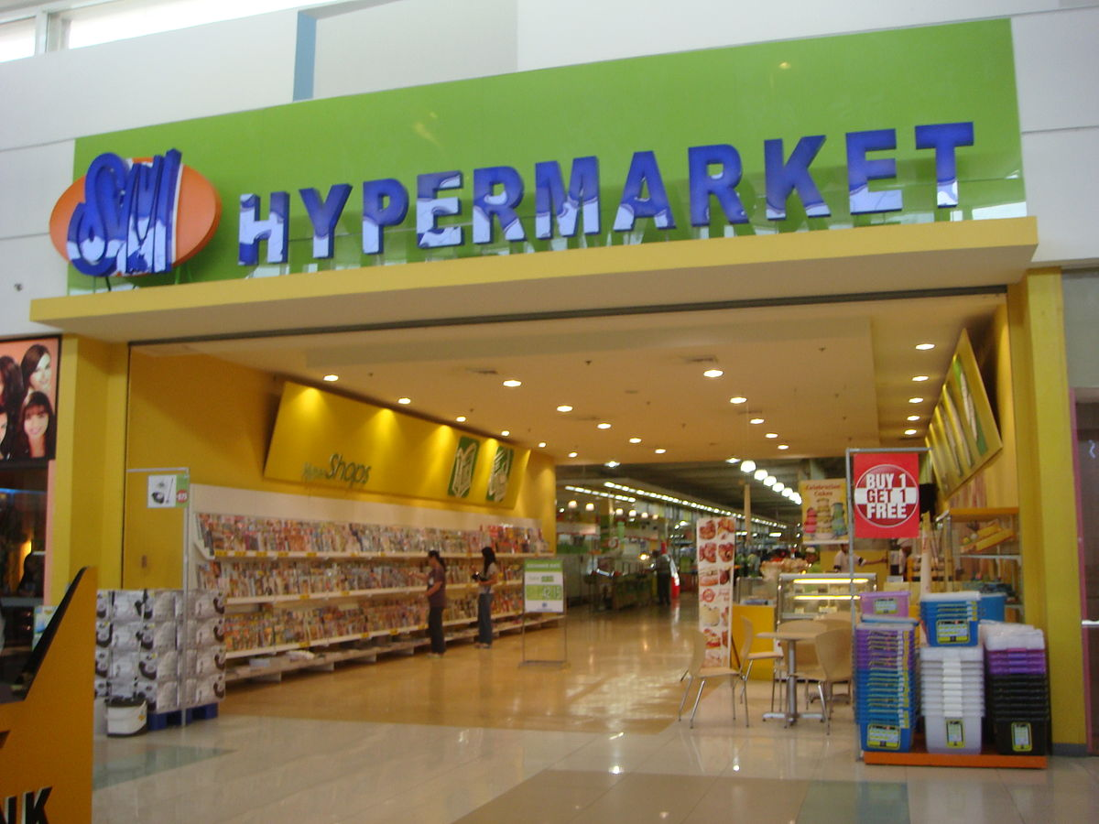
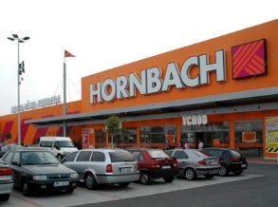
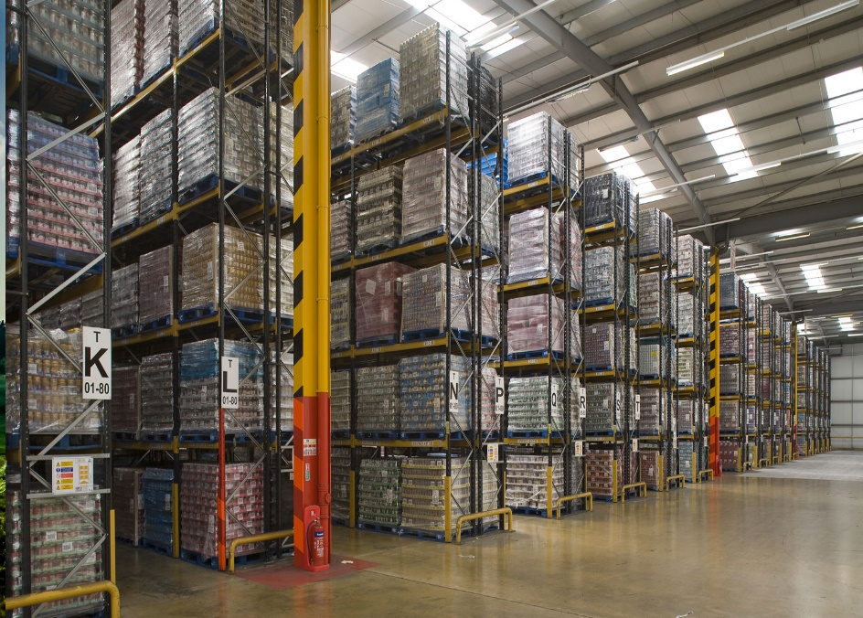

Slide 19

Strategie diferenciace - Dělej to nově
úspěšný je ten, kdo zavádí nové technologie, nové produkty
vychází z tzv. „S – křivek.“
Př.: vznik samoobsluh, elektronizace pohybu zboží, digitalizace…robotizace, AI…

Slide 20
Digitalizace maloobchodu – případová studie
Když se řekne Microsoft, každému se asi vybaví Excel nebo operační program Windows. Rozsah této společnosti je ale mnohem širší. Říká Vám něco pojem „chytrá prodejna“? Pořád nevíte? Tak čtete dál.
Díky preferencím zákazníků jsou do digitalizace tlačeni také maloobchodníci. Digitalizace umožňuje vytvoření obrovského prostoru pro zpracování nejrůznějších dat a posilování vztahu se zákazníkem. Podle nejrůznějších analýz bude právě digitalizace maloobchodu hlavním trendem příštích let. Microsoft proto představil obchod nové generace, ve kterém ukazuje potenciál technologických novinek. Na jednu stranu úžasný pokrok. Dostane vás už jenom samotný vstup do prodejny:
- Na interaktivní obrazovce zákazníka osloví personalizované reklamní sdělení. Obrazovka totiž rozpozná věk a pohlaví (AI). Kamery poté měří, kolik času strávíte v obchodě nebo u kterého produktu se zrovna tvoří fronta. Obchod toho umí samozřejmě víc, ale to by vydalo na celou knížku.

Slide 21
Digitalizace maloobchodu – případová studie
Takže, co je pro podnikatele to hlavní? Získaná data například umožňují:
spravovat různé pobočky na dálku
propojit data s obchodními výsledky nebo
zjistit reakci zákazníků, na různé produkty.
Právě úspěšné budování zákaznického vztahu s využitím získaných dat by mělo vést k tomu, že podnikatel ušetří vynaložené peníze do různých reklam. Digitalizace samozřejmě neznamená jenom super chytrý obchod. Je toho daleko víc:
- digitalizace plateb, internetové stránky, online marketing, kiosky pro informace zákazníků i objednání zboží (IKEA, Mc Donald), chytré regály až po cloudové úložiště pro data. Možnosti digitálních vychytávek mohou sloužit nejen velkým, ale i malým obchodníkům.
Zpracováno dle https://www.anobudelip.cz/cs/jiri-blaha/aktuality/jak-postupuje-digitalizace-maloobchodu-42005.shtml

Slide 22
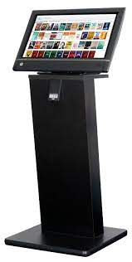
Digitalizace maloobchodu - informační kiosky- praxe
Heslo doby: Komunikujte se svými zákazníky interaktivně, díky našim informačním kioskům (IK).
Uplatnění IK nalézt především v MO, prodejnách, SM, HM, restauracích, výstavních prostorech, úřadech, ale i průmyslových a výrobních podnicích. IK je zařízení, terminál se zabudovanou čtečkou čárového kódu a obrazovkou, na kterém má zákazník možnost ověřit si např. cenu zboží, získat informace o produktu nebo nabízených službách, jehož čárový kód sejme.
IK však umí nabídnout mnohem více. Slouží i jako multimediální stanice pro poslech ukázek hudby nebo komunikační terminály pro zaměstnance, slouží pro načítání a tisk kupónů z věrnostního programu vyplnění nejrůznějších anket apod. IK mohou mít interiérové i exteriérové provedení s odolností vůči povětrnostním podmínkám a jiným vlivům poškozením. Firmy nabízejí řešení pro vnitřní i venkovní aplikace, která vynikají funkčním designem, vysokou odolností a možnosti libovolných zákaznických úprav na míru. Stačí si jen vybrat.
Blíže: https://www.kodys.cz/produkty/snimace-carovych-kodu/informacni-kiosky

Slide 23
Strategie zacílení - Dělej to, co na trhu chybí
úspěšný je ten, kdo najde mezeru na trhu – tržní výklenek
vychází z výjimečnosti výrobku, chybějící služby.
Př.: chybějící maloobchodní síť (pojízdná prodejna…)
jedinečný produkt…
spíše malý obchodník

Slide 24
Mezera na trhu – případová studie (jedinečný produkt)
Firma šije elegantní batohy, na které zákazníci nedají dopustit. Značka Alexmonhart našla mezeru na trhu.
Mladý pár Alex a Daniel vytvářejí známé batohy na českém trhu. Poprvé představili své batohy v roce 2014 na Czech Design Weeku. Měly kožený obal a byly skládací. Alexmonhart Studio Store se stali od roku 2017, odkdy píšou společnou historii už jako značka. Dnes mají v nabídce nejen batohy, ale i ledvinky, barety a brýle.
Jejich cílová skupina jsou manažeři a celebrity.
A jak mladí designéři zvládali krizi spojenou s pandemií?
Začali šít i ústenky. A poučení z ní? Vždycky může být hůře, a proto je třeba se snažit mít finanční rezervu.
Blíže https://www.czechdesign.cz/temata-a-rubriky/sije-elegantni-batohy-na-ktere-zakaznici-nedaji-dopustit-znacka-alexmonhart-nasla-mezeru-na-trhu-a-dari-se-ji

Slide 25
Stálá strategie
Trading UP
Růst poptávky po určitém sortimentu
Trading Down
Pokles poptávky po určitém sortimentu
* sortiment
- rozšíření, prohloubení
nákupní podmínky
- zvyšování úrovně
cena roste
- vyšší obchodní přirážka, náklady i zisk
* sortiment
-redukce šířky a hloubky
* nákupní podmínky
zjednodušení obsluhy
cena klesá
- tlak na snižování obchodní přirážky, nákladů i zisku

Slide 26
Rozhodování českých maloobchodníků v době krize – praxe
Studie byla realizována na naší katedře. Jejím cílem bylo zjistit, jaké marketingové aktivity uplatňovali oslovení obchodníci v době poklesu koupěschopné poptávky (krize).
● většina maloobchodníků nevyužila možnost omezení hloubky či šířky sortimentu
● většina maloobchodníků s poklesem tržeb realizovala aktivní cenovou politiku, a to buď přistoupila k plošnému snížení cen nebo provedla změny cen vybraných druhů
● někteří snížili mzdy zaměstnancům
● někteří maloobchodníci ale naopak ceny zvýšili u vybraných druhů zboží,
Blíže případová studie ve 2. kapitole skript Obchodní organizace (2014).

Slide 27
Mezinárodní rozvojové strategie retailingu
Existují různé klasifikace. Výběr vhodné strategie je spojen s různou mírou rizika nebo naopak s určitou výhodností. Např.:
Členění podle přizpůsobivosti trhu:
Multinacionální strategie - důsledné přizpůsobování místnímu trhu
Transnacionální strategie - jednotná strategie respektující základní zvláštnosti národních trhů a lokálních podmínek - firma C&A, LIDL, Kaufland …
Globální strategie - důsledné uplatňování vlastní tuzemské koncepce na zahraničních trzích - Mc Donald, IKEA……
Pokles nákladovosti

Slide 28
Shrnutí hlavních nástrojů řízení
1. Optimalizace organizační struktury
2. Volba distribučních cest
3. Věcné instrumentárium obchodní činnosti a charakter obchodního provozu
4. Volba místa
5. Finanční řízení firmy
6. Řízení OO v užším slova smyslu
7. Marketing

Slide 29
Shrnutí hlavních nástrojů řízení
1. Optimalizace organizační struktury
Organizačně-právní forma
Organizační struktura podniku, kultura
Kooperace, integrace
2. Volba distribučních cest
Řešení logistiky a fyzická distribuce zboží

Slide 30
Shrnutí hlavních nástrojů řízení
3. Věcné instrumentárium obchodní činnosti a charakter obchodního provozu
Volba typu a druhu prodejních jednotek, skladů...
Charakter obchodního provozu
4. Volba místa
Kontinent
Země
Region
Sídelní útvar
Stupeň obchodní vybavenosti

Slide 31

Shrnutí hlavních nástrojů řízení
5. Finanční řízení firmy
Obchodně-finanční plán
Rovnováha mezi
finančním
a marketingovým řízením
6. Řízení OO v užším slova smyslu
Operativní management
Personální řízení
7. Marketing
Nástroje marketingového mixu, řízení nákupu a prodeje, průzkum trhu a požadavků spotřebitelů

Slide 32
Shrnutí přednášky
Východiska řízení a plánování
Vize a poslání obchodních organizací
Retailingová společnost formuluje svoji strategii na základě obecných východisek, současně musí zohlednit specifika předmětu jejího podnikání (úrovně strategií)
Podněty k nákupu
Identifikace zákazníků - megatrendy v chování zákazníků
Nejznámější strategie OO – s. vedení cenou, s. diferenciace, s. zacílení
OO reagují na poptávku strategií Trading Up a Trading Down.
Pokud firmy působí na zahraničních trzích, pak využívají zpravidla strategie multinacionální, transnacionální a globální.
Shrnutí hlavních nástrojů řízení

